Slide 1

景点查询中间件选题报告
组名：Apes and Middleware
组员：高婧、岑瑞凯、邓琳莉、俞文武、马闯

Slide 2


选题报告
Contents
目 录
01
选题背景及 意义
Coagulation and Flocculation
02
选题的主要内容
01
选题背景及意义
02
选题的主要内容
03
选题的重点与难点
03
选题的重点与难点
04
人员分工
04
人员分工
05
项目的进度及安排
05
项目的进度及安排
第 页

Slide 3
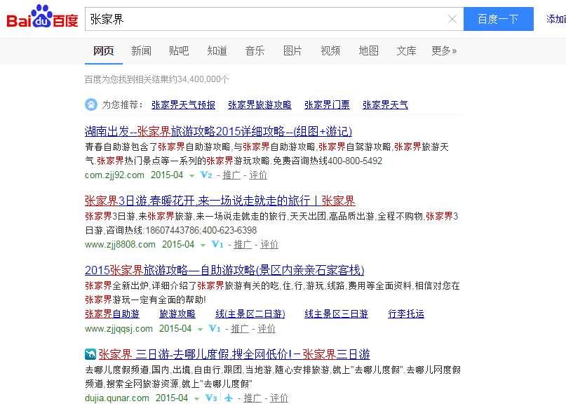
一 选题背景及意义
选题背景：
选题背景及意义
01
近年来随着搜索引擎技术的快速发展，提供了良好的大规模搜索，但是大型搜索引擎对于单一的或者某个特定站点的显示不够精确、简介。搜索结果鱼龙混杂，并且广告植入严重。
02
研究的主要内容
03
研究的重点与难点
人员分工
04
05
项目的进度及安排
第 3页

Slide 4
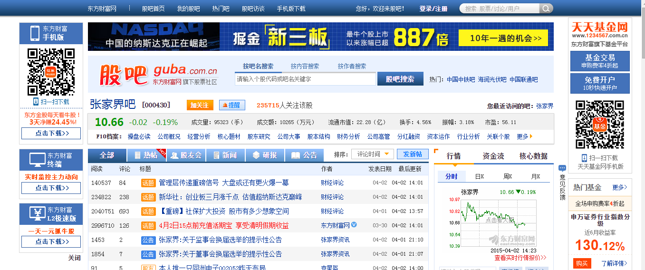
一 选题背景及意义
选题背景：
选题背景及意义
01
近年来随着搜索引擎技术的快速发展，提供了良好的大规模搜索，但是大型搜索引擎对于单一的或者某个特定站点的显示不够精确、简介。搜索结果鱼龙混杂，并且广告植入严重。
02
研究的主要内容
03
研究的重点与难点
人员分工
04
05
项目的进度及安排
第 4 页

Slide 5
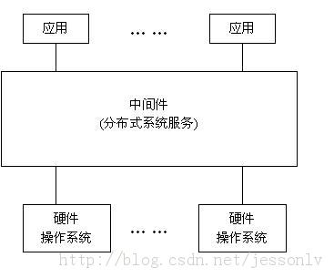
一 选题背景及意义
中间件背景：
选题背景及意义
01
中间件已成为许多标准化工作的主要部分，他提供的程序接口定义了一个相对稳定的高层应用环境，用户只需要告诉框架所关心的事件，不用关注框架的结构和底的调用。中间件以web服务方式提供对外交互，web应用客户端和其他应用客户端从不同的平台调用该中间件的web服务接口，从而获得来自不同数据源的数据，实现数据的透明访问。
02
研究的主要内容
03
研究的重点与难点
人员分工
04
05
项目的进度及安排
第 5页

Slide 6
一 选题背景及意义
选题的意义
01
选题背景及意义
旅游最想知道的事情：
景点介绍，门票价格，旅游攻略，天气
02
研究的主要内容
03
研究的重点与难点
我们准备用Web全文检索的中间件来提供旅游景点查询的服务：更好的对数据进行筛选，得到对用户有用的重要的信息，不加广告
04
人员分工
05
项目的进度及安排
第 页

Slide 7
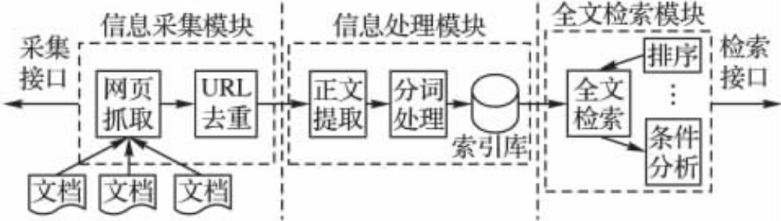
二 研究的主要内容
全文检索中间件架构
01
选题背景及意义
整个中间件由信息采集模块、信息处理模块和全文检索模块组成。
02
研究的主要内容
03
研究的重点与难点
04
人员分工
05
项目的进度及安排
第 7页

Slide 8
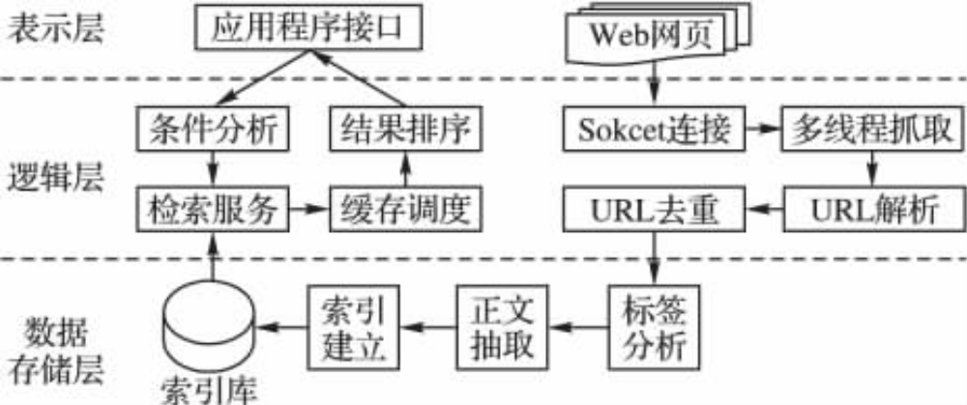
二 研究的主要内容
项目的整体系统架构
01
选题背景及意义
02
研究的主要内容
03
研究的重点与难点
04
人员分工
05
项目的进度及安排
第 8页

Slide 9
二 研究的主要内容
项目的整体系统
01
选题背景及意义
最后，做一个查询景点的小网页，提供查询城市和具体地点功能，再利用Web全文检索的中间件接受参数，返回数据。初步考虑返回的内容是景点简介，景点价格。
02
研究的主要内容
03
研究的重点与难点
04
人员分工
05
项目的进度及安排
第 9页

Slide 10
三 研究的重点与难点
研究重点
研究难点
01
选题背景及意义
1
网页抓取
02
研究的主要内容
1
利用爬虫程序
03
研究的重点与难点
04
人员分工
2
正文提取
2
基于标签的正文提取
05
项目的进度及安排
第 10页

Slide 11

三 研究的重点与难点
爬虫程序
01
选题背景及意义
网络爬虫（又被称为网页蜘蛛，网络机器人，也称为网页追逐者），是一种按照一定的规则，自动的抓取万维网信息的程序或者脚本。另外一些不常使用的名字还有蚂蚁，自动索引，模拟程序或者蠕虫。
02
研究的主要内容
03
研究的重点与难点
04
人员分工
05
项目的进度及安排
第 11 页

Slide 12
四 人员分工
人员分工
01
选题背景及意义
组长：高婧
统筹兼顾，主要负责后台开发与文档汇总。
组员：俞文武
主要负责后台开发，并协助组长完成任务。
组员 ：岑瑞凯
主要负责数据库架构，完成数据相关内容。
组员：邓琳莉
主要负责界面开发，完成界面开发与美化相关内容。
组员：马闯
主要负责文档书写及记录，同时协助后台开发人员完成各内容。
02
研究的主要内容
03
研究的重点与难点
04
人员分工
05
项目的进度及安排
第 12 页

Slide 13
五 项目进度和安排
项目进度及安排
01
选题背景及意义
阶段一：2015.04，通过广泛阅读与论文相关的国内外文献资料，为开发作好充分准备；认真学习与课题相关基本知识，在此基础上做一些相关的初步的探索实验，初步建立模型；
阶段二：2015.05，确定实验方法，进行全面探索性实验；前台与后台同时进行。
阶段三：2015.06，完成剩余实验，整理和分析实验数据，对完成的任务进行测试。
02
研究的主要内容
03
研究的重点与难点
04
人员分工
05
项目的进度及安排
第 13 页

Slide 14
01
选题背景及意义
降雨量大时的沉后水pH值明显小于降雨量小的，而沉后水pH值的变化就意味着PFS的水解形态发生的改变。
根据上一章内容可知，磷酸盐和缓冲物质的浓度均能影响沉后水pH值。
02
研究的主要内容
谢谢观赏！
03
研究的重点与难点
04
人员分工
05
项目的进度及安排
第 14页

